Slide 2
Letní výcvikové kurzy
Přihlášení bez nutnosti zápisu do KOSu

Slide 3
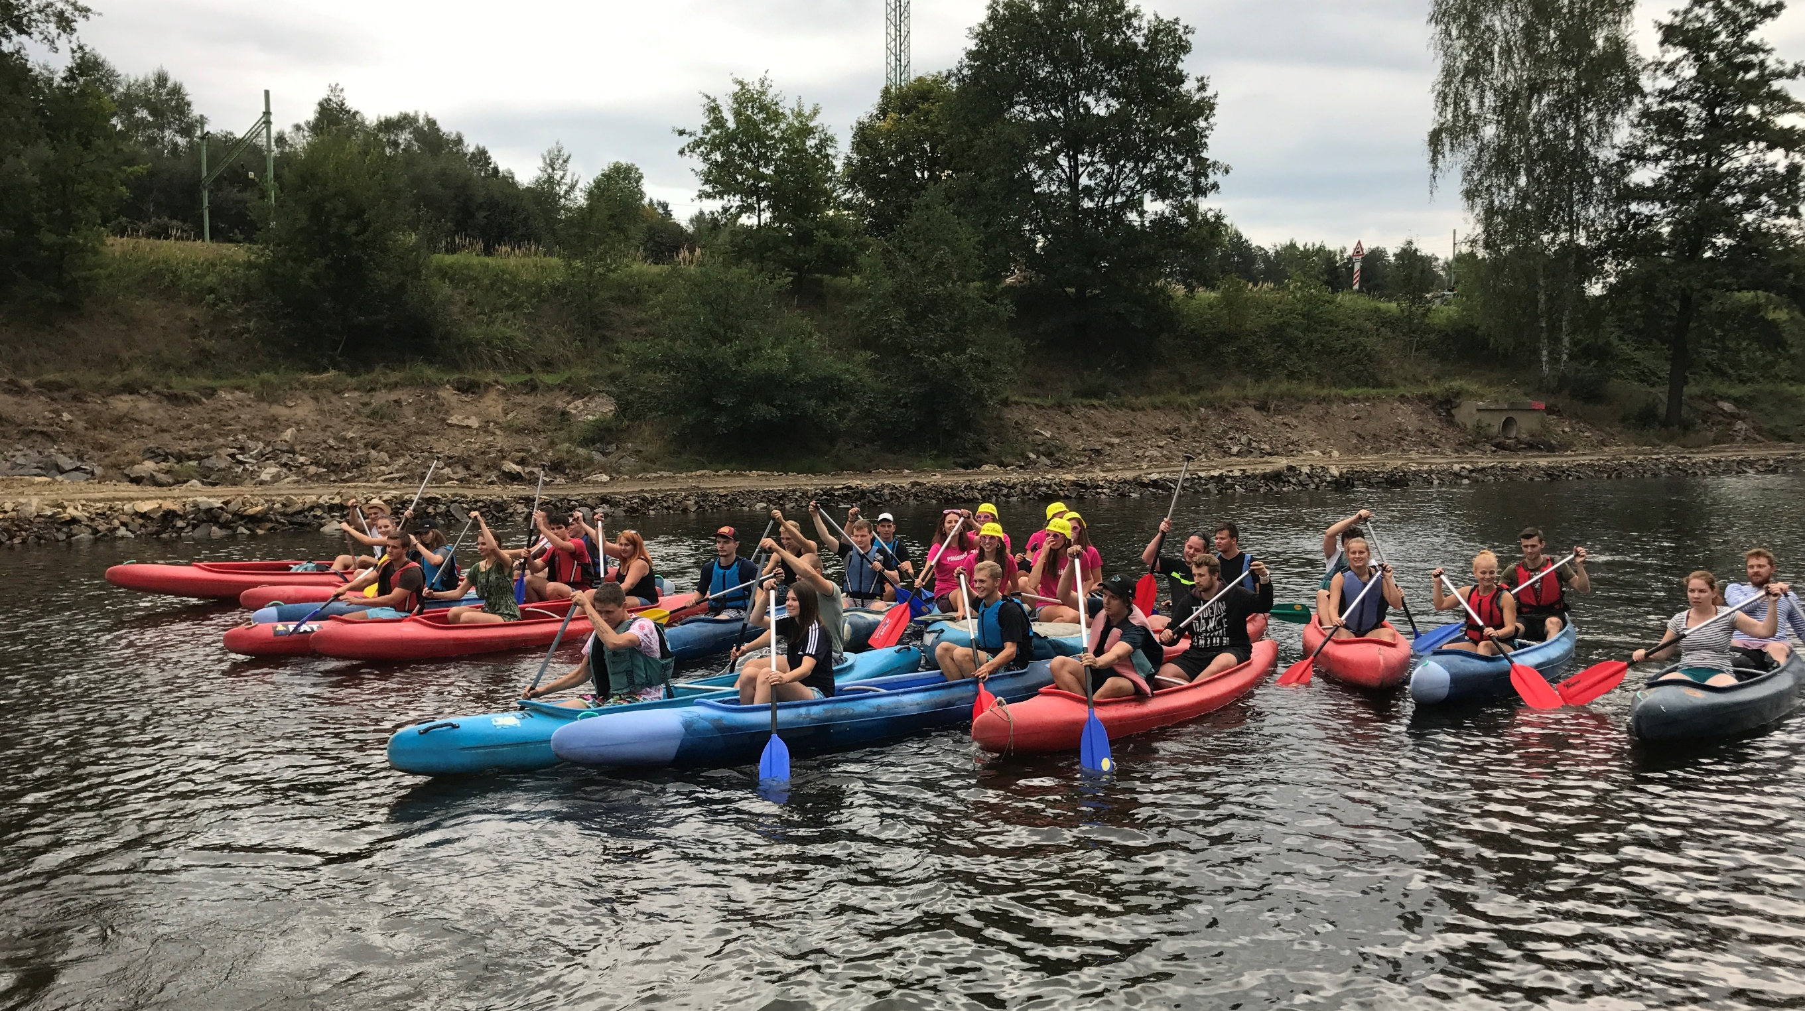
Letní výcvikové kurzy
Přihlášení bez nutnosti zápisu do KOSu

Slide 4
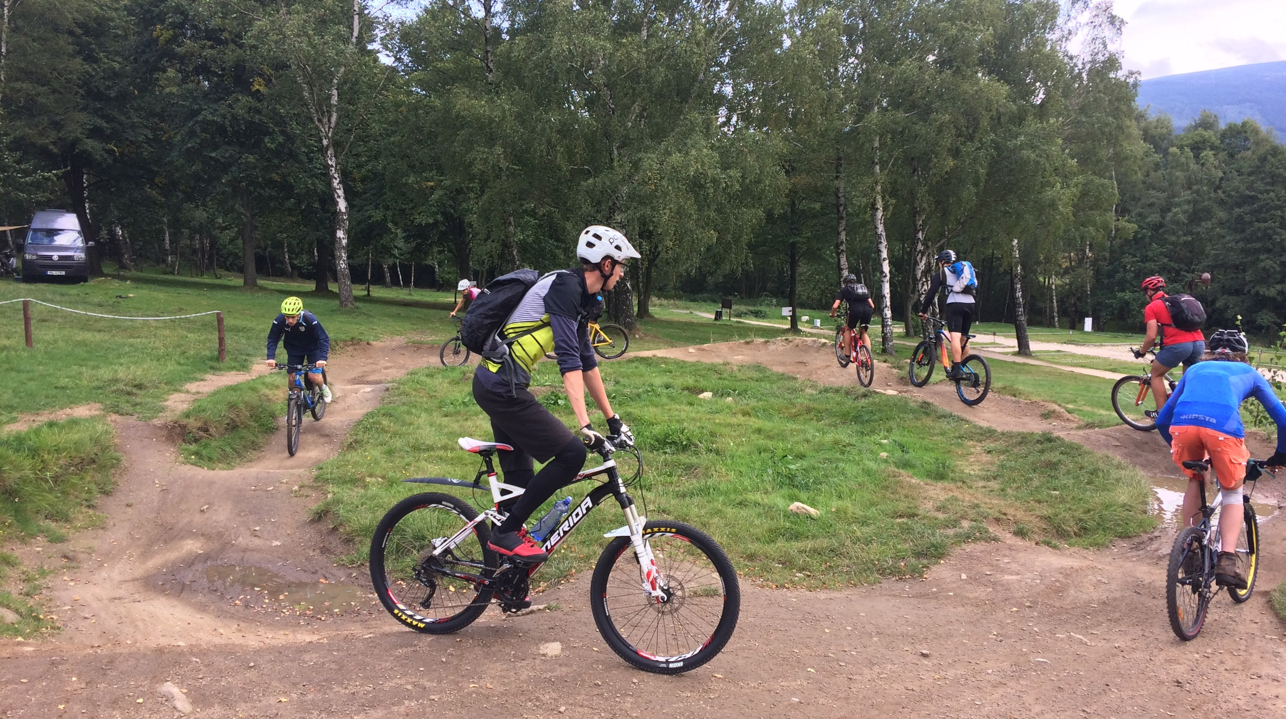
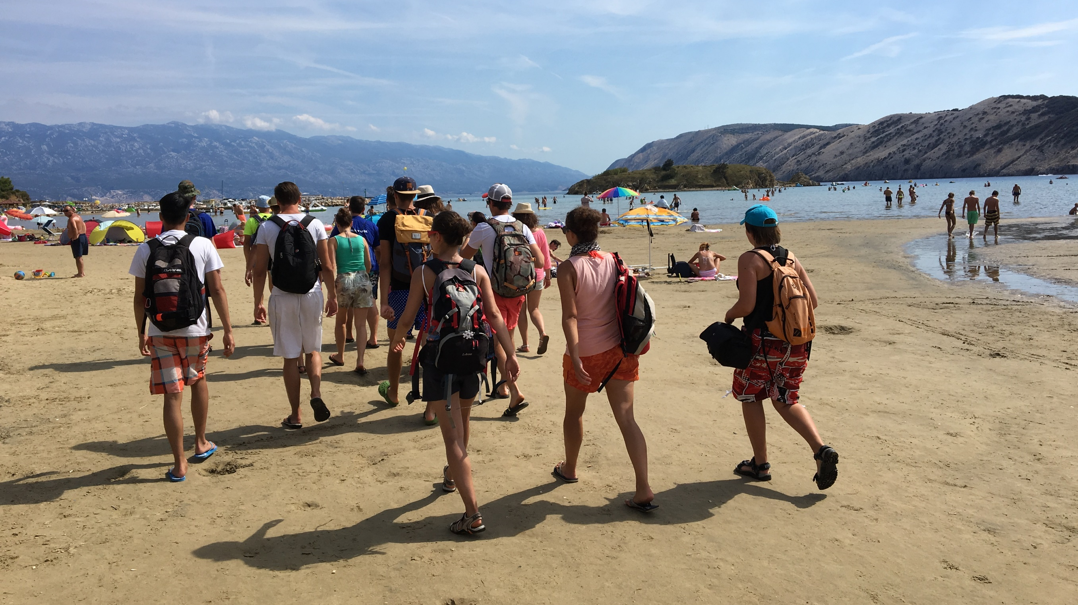
Letní výcvikové kurzy
Přihlášení bez nutnosti zápisu do KOSu

Slide 5
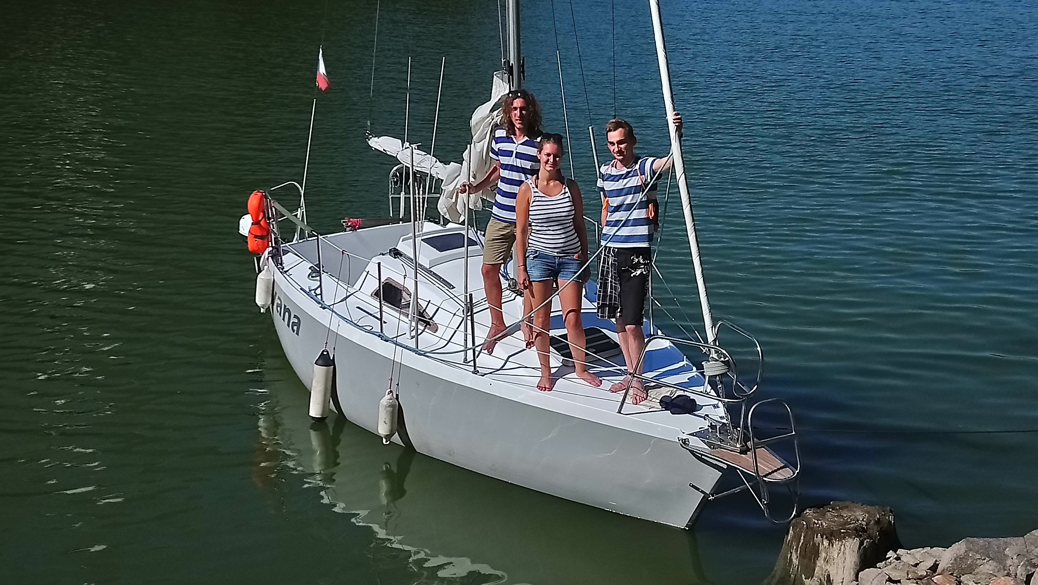
Letní výcvikové kurzy
Přihlášení bez nutnosti zápisu do KOSu
Těšíme se na vaši účast

